Slide 1
Lunchmates.Club

Slide 2
Was?
Android App
Zum Finden von Lunchmates auf dem Campus,
Ansehen der aktuellen Lunchgelegenheiten,
(in kurze auch) Position der Lunchmates
Server
REST API mit Node.js/Express zum serverseitigen Datenaustausch und Verwaltung.

Slide 3
1.
Infrastruktur

Slide 4
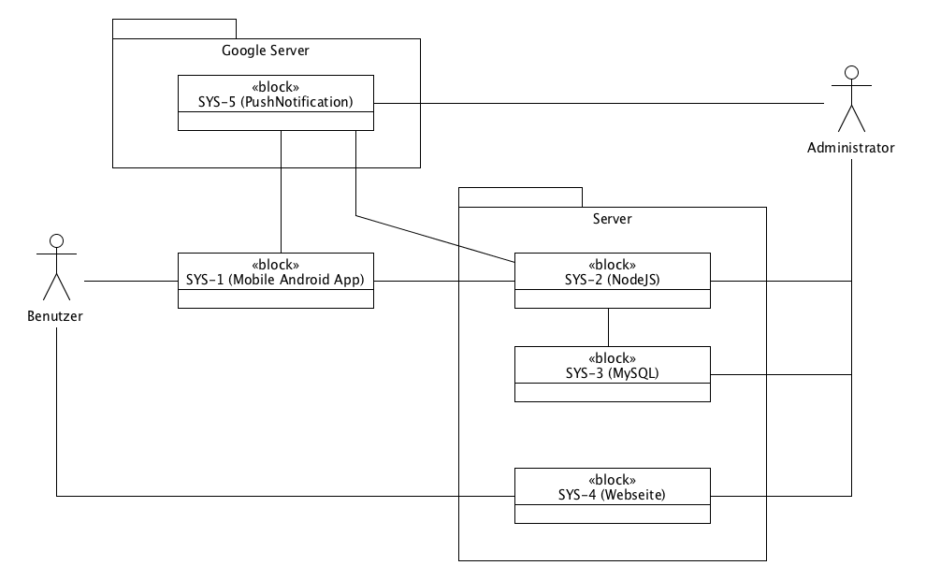

Slide 5
2.
Screenshots

Slide 6
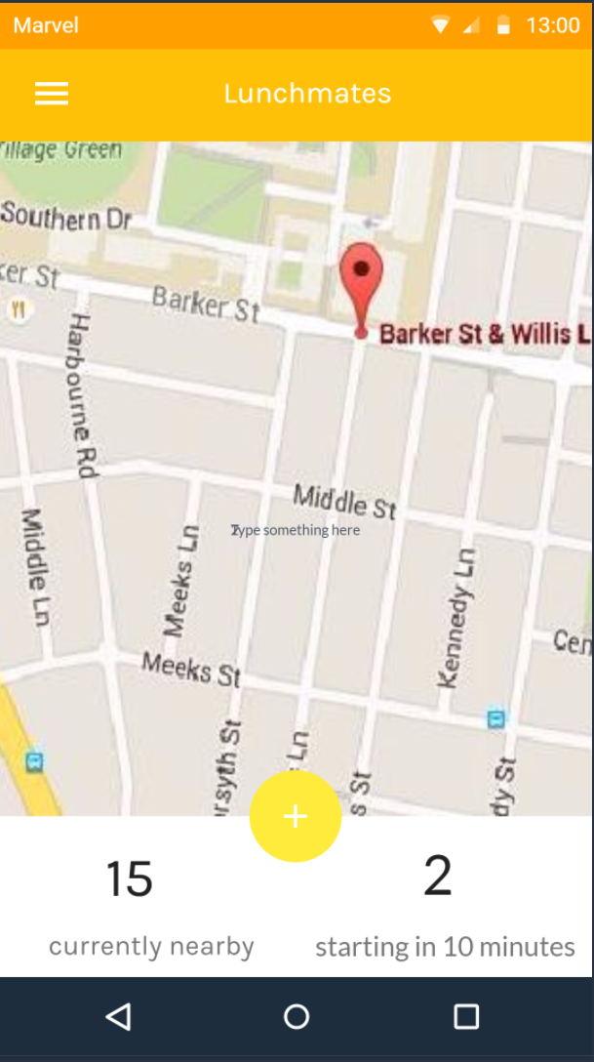
Main Screen
Zum Anzeigen und Erstellen von Einladungen
Place your screenshot here

Slide 7
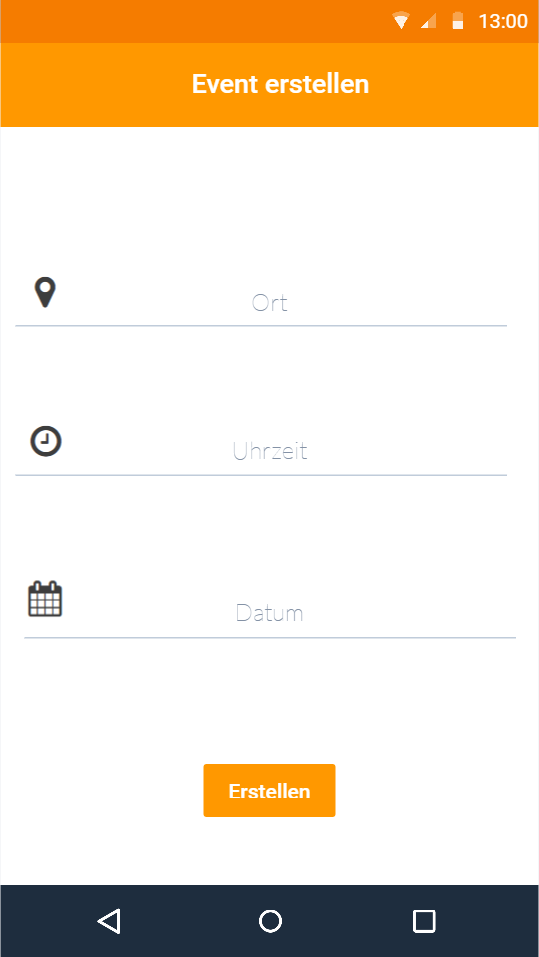
Event Erstellen
Zur Erstellung von Events
Place your screenshot here

Slide 8
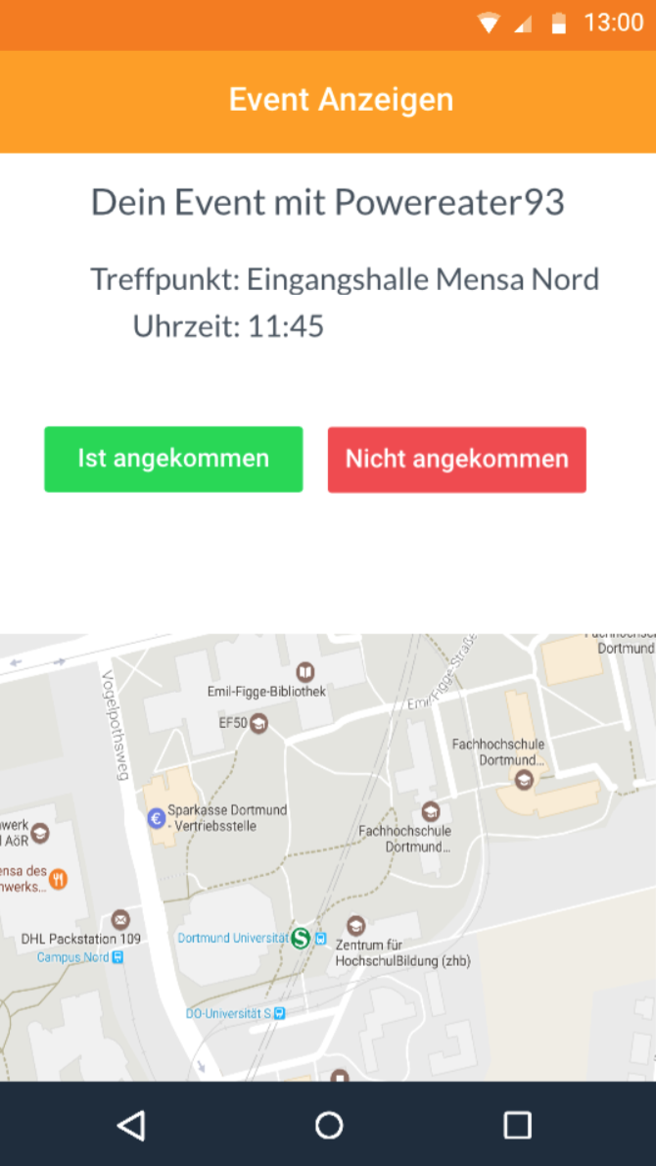
Event Anzeigen
Zur Anzeigen von Events und der Route
Place your screenshot here

Slide 9
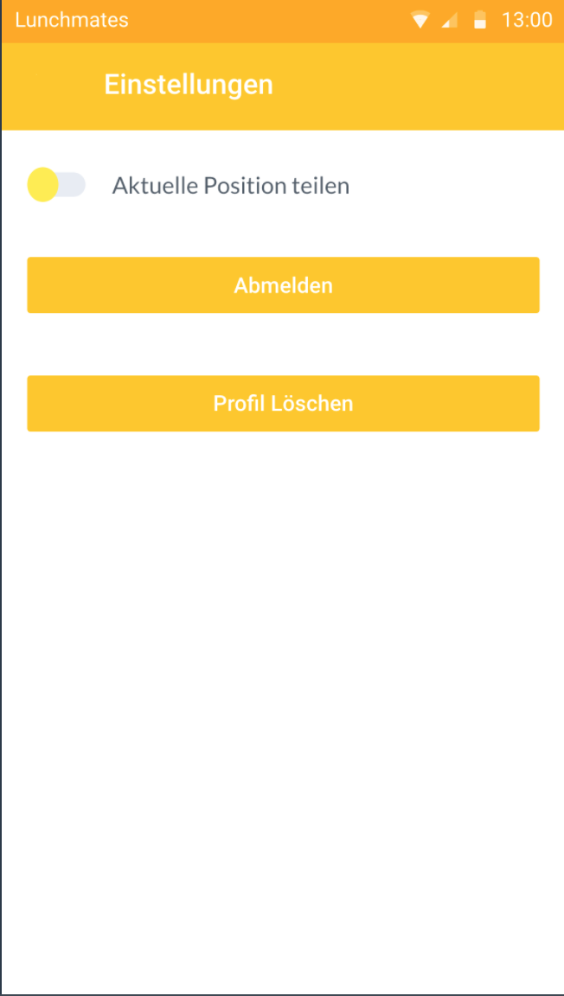
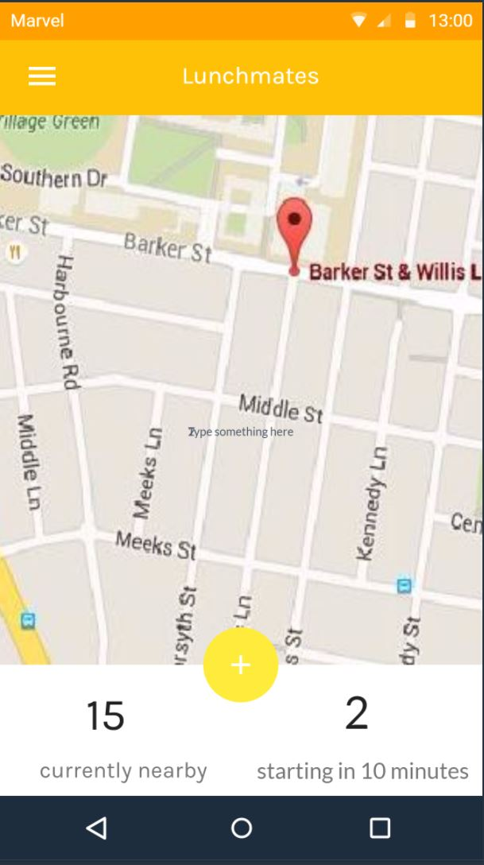
Einstellungen
Zur begrentzten Personalisierung des Apps
Place your screenshot here

Slide 10
3.
Code Review

Slide 11
4.
Demo

Slide 12
Lunchmates

Slide 13
Vielen Dank!
Fragen?
Unser Projekt:
https://github.com/spejss/Lunchmates

